Slide 1
Elementos de Sistemas
Conteúdo 13 – Montagem de Computador
"Às vezes, são as pessoas de quem esperamos nada que fazem coisas que ninguém esperaria."
"Sometimes it is the people no one can imagine anything of who do the things no one can imagine."
Alan Turing (1912–1954), Cientista da Computação Britânico
Engenharia - Luciano Soares <lpsoares@insper.edu.br>
Notes:
https://www.goodreads.com/author/quotes/87041.Alan_Turing

Slide 2
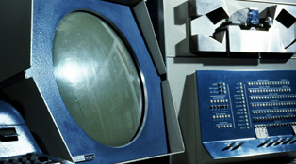
PDP-1 (Programmed Data Processor-1)
Lançado em 1959
Focado na interação com o usuário
Características:
palavra = 18 bits
memória = 4096 palavras
clock = ~200 kHz
2700 transistores
3000 diodos
Notes:
O lançamento do computador PDP-1 (Programmed Data Processor-1) em 1959 marcou uma mudança radical na filosofia do design de computadores: foi o primeiro computador comercial que se concentrou na interação com o usuário em vez do uso eficiente de ciclos de computadores.
http://www.computerhistory.org/collections/catalog/102664157
http://www.computerhistory.org/collections/catalog/102663940
https://en.wikipedia.org/wiki/PDP-1
I think that at this point, I need to remind readers about what computers were like in 1965. There were no microprocessors, and no personal computers. Most computers of the day were huge multi-million dollar machines, into which programs and data were entered on punched ("Hollerith") cards. I had no access to such machines.
However, advances in technology had brought the price of computing down considerably, with the introduction of smaller machines called "minicomputers." One of the early minicomputers was the "PDP-1," made by a company called Digital Equipment Corporation ("DEC"), in Maynard, MA. It shrank the computer to about the size of only three refrigerators side by side (to be precise, 17 square feet), and a basic model could be obtained for only $120,000. The PDP-1 was programmed in what is called "assembly language", The input of programs and data to the PDP-1 was via fan-folded punched paper tape,
http://www.computerhistory.org/collections/decpdp-1/
http://camprobinsoncrusoe.org/compcamp.htm

Slide 3
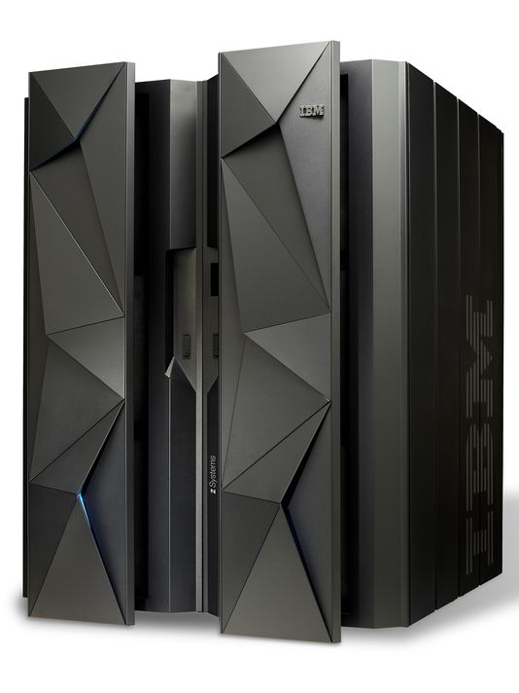
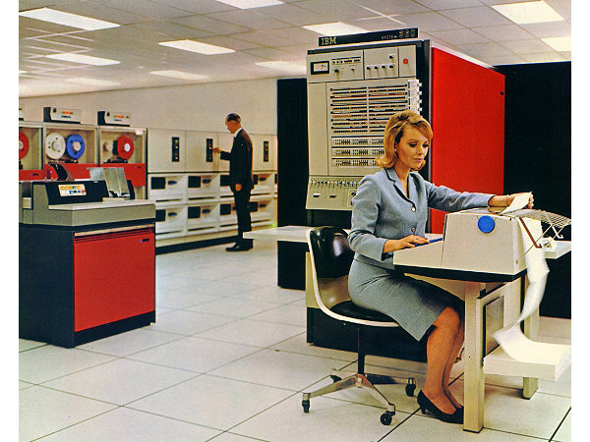
IBM S/360
Lançado 1964 o mainframe System/360
Compatibilidade mantida com z Systems
S/360
IBM z13
Notes:
Em 1964 a IBM lança o System/360 (S/360) uma família de mainframes. O termo "360" foi escolhido para enfatizar a natureza versátil do computador. Esses computadores serviram de padrão para as tecnologias da época, e até hoje a compatibilidade é mantida com os servidores z Systems.
IBM dominated computing in 1961, with about two-thirds of the American market. But could IBM hold onto its lead? Its product line was fragmented with incompatible machines, poorly suited to offer companies a single, unified, easily expandable system.
http://www.computerhistory.org/revolution/mainframe-computers/7/161
http://www.computermuseum.li/Testpage/IBM-360-1964.htm
http://www-03.ibm.com/systems/z/

Slide 4
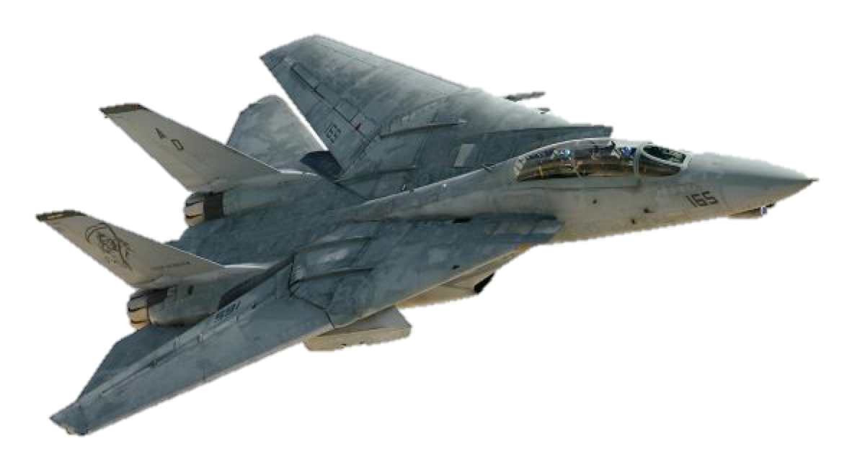
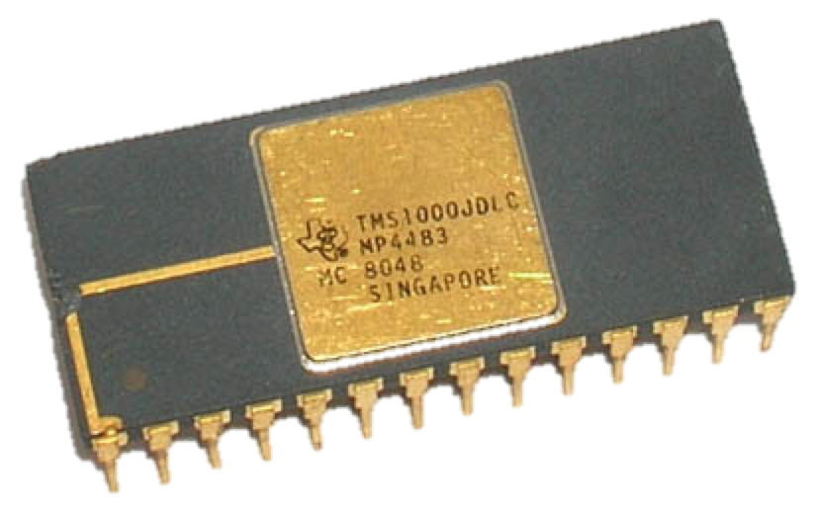
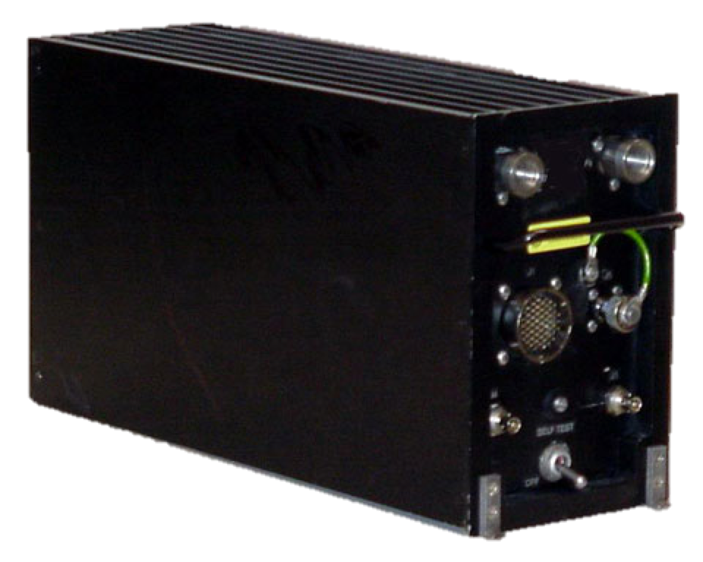
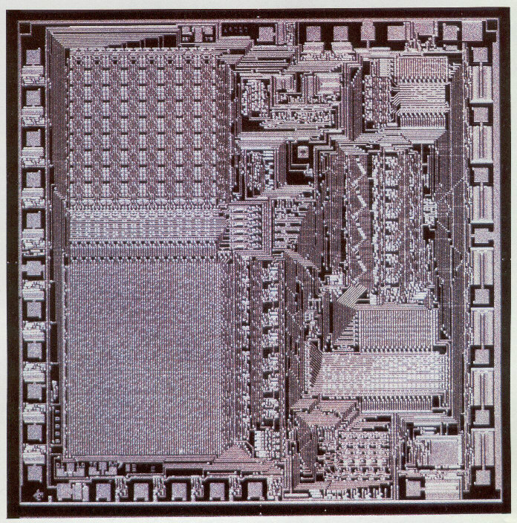
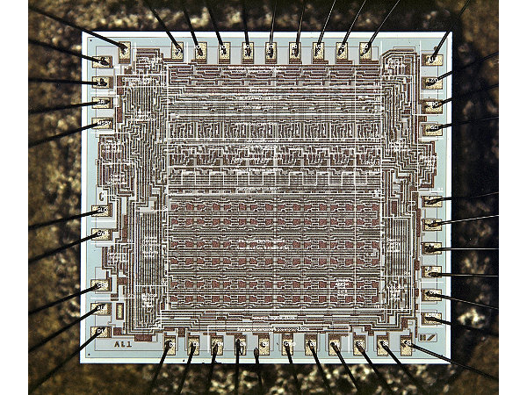
Primeiros Microprocessadores
Garrett AiResearch's Central Air Data Computer (CADC)
Texas Instruments TMS 1000
Four-Phase Systems AL1
CADC
TMS1000
AL1
Notes:
Diversos microprocessadores surgiram, aqui estão alguns dos 3 primeiros o CADC, que é considerado por muitos o primeiro microprocessadores, e era usado nos caças F14. Posteriormente a Texas Instruments lançou um microprocessador conhecido como TMS1000 e a Four-Phase o AL1.
https://en.wikipedia.org/wiki/Microprocessor
http://2.bp.blogspot.com/_3nimRnzxQgI/TSUtP6yexNI/AAAAAAAAAHg/8hPNFfmLCPU/s1600/airspeed_cadc.jpg
http://hascomuter.blogspot.com.br/2011/01/cadc.html
https://upload.wikimedia.org/wikipedia/commons/9/9c/AL1_-_Four-Phase_Systems_Inc.jpg
http://www.datamath.org/Story/Images/TMS1000_DICE.jpg
http://www.datamath.org/Story/Intel.htm
http://archive.computerhistory.org/resources/access/physical-object/2011/01/102716269.01.01.lg.JPG
http://www.kitsune.addr.com/Rifts/Rifts-Earth-Vehicles/Technowizard/TW-F-14_Phoenix_Tomcat_Jet_Fighter.htm
http://www.cpu-world.com/CPUs/TMS1000/

Slide 5
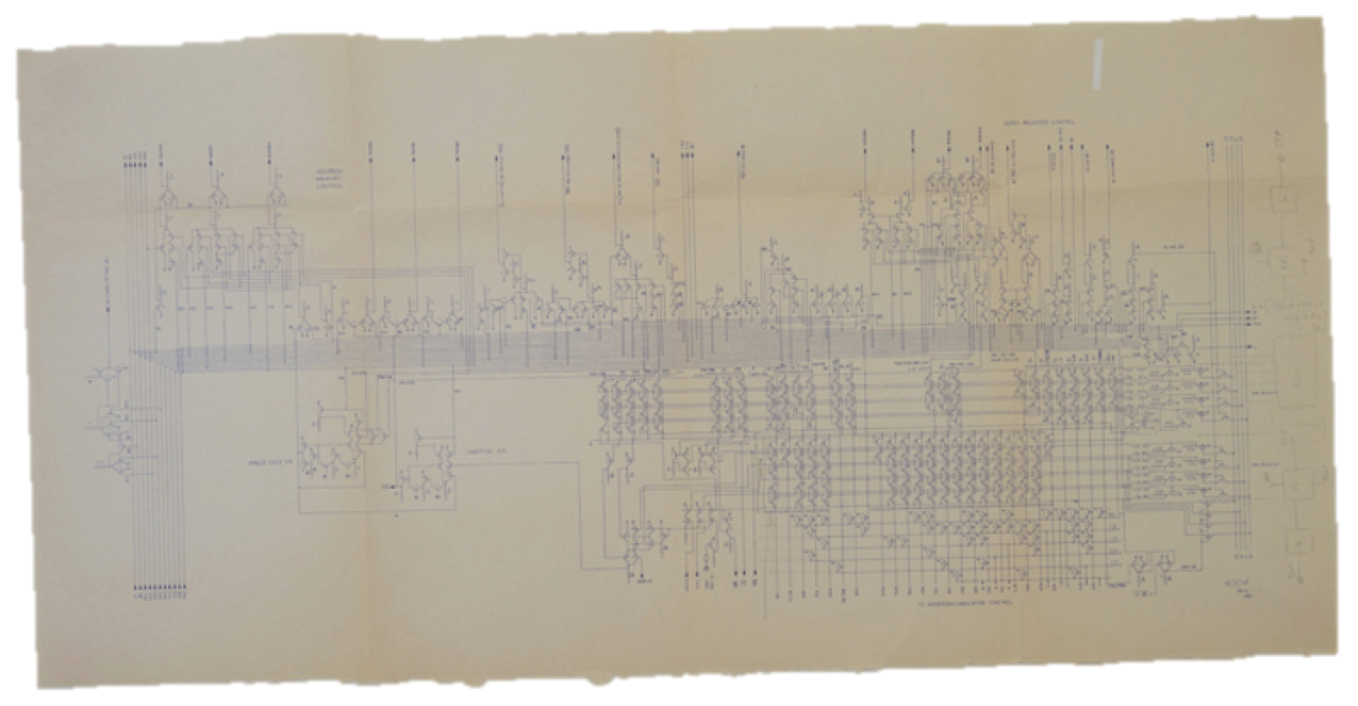
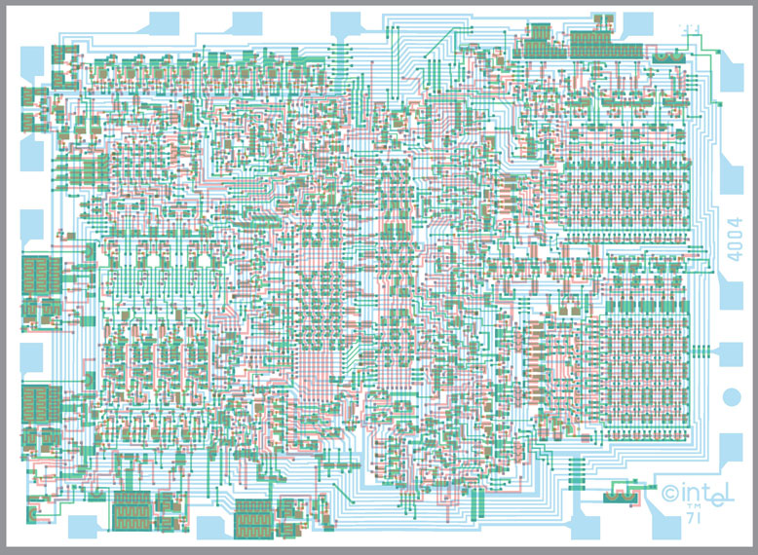
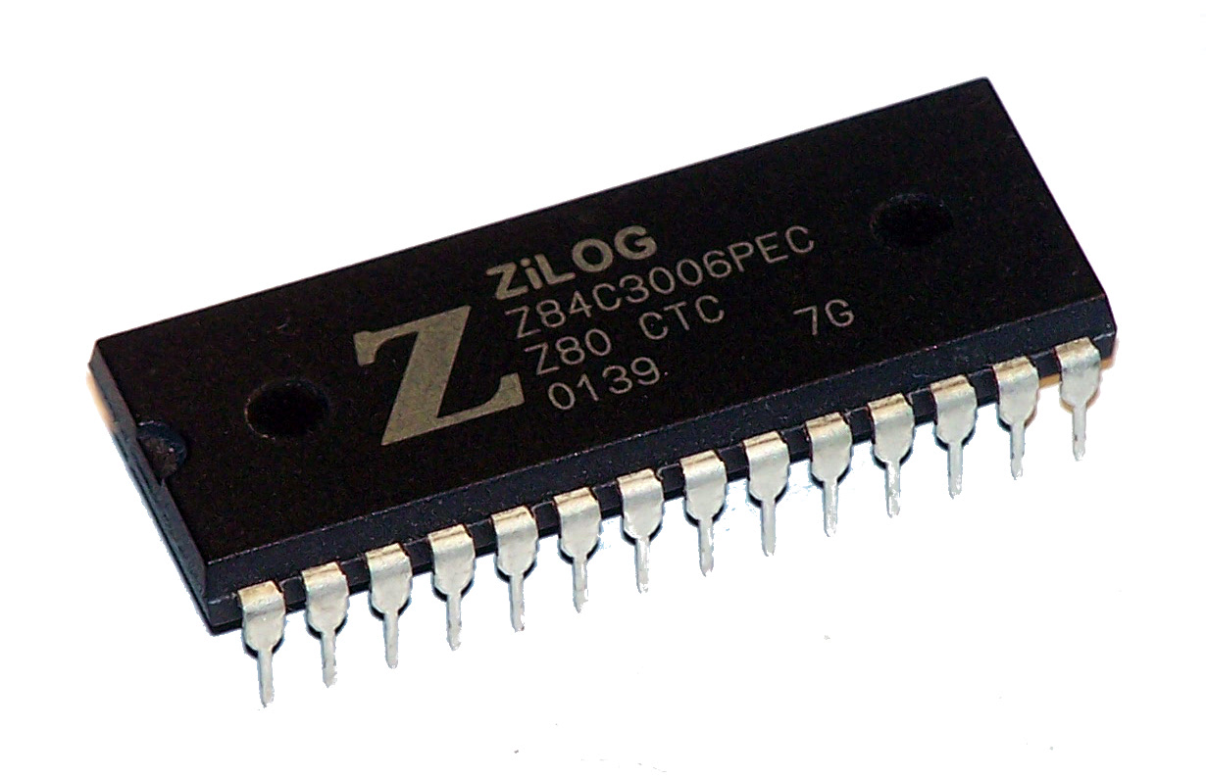
Intel 4004 e MOS 6502
Intel 4004
Chips (MCS-4):
ROM(4001)
RAM(4002)
Shift Register(4003)
CPU(4004)
MOS 6502
Zilog 80
Notes:
Em 1969 a Intel projetou um conjunto de quatro chips (MCS-4): ROM(4001), RAM(4002), Shift Register(4003) e CPU(4004). O Intel 4004 é uma CPU de 4 bits (palavra) para aplicações orientadas a BCD (Binary-Coded Decimal), suportando um clock máximo de 740 kHz, com 2.300 transistores de 10mm. Hoje já temos tecnologia de 10nm relativamente acessível. Ou seja, os transistores diminuíram numa ordem de um milhão de vezes. Outro mircroprocessador que alavancou o progresso da computação para os consumidores final, foi o MOS 6502, esse processoador foi usado em diversos vídeo games, e no famoso Apple 2, esse já com 8 bits tinha um custo muito menor que os concorrentes da época. Finalmente temos o Zilog 80, ou Z80, como falamos normalmente, esse processador já foi um dos mais usados no mundo, também com 8 bits, for largamente usado em aplicações domésticas, porém também em aplicações militares e aerospaciais.
http://www.ebay.co.uk/itm/Zilog-Z84C3006PEC-Z80-6MHz-CTC-28-Pin-DIP-IC-/261389111706
O MOS Technology 6502 é um microprocessador de 8 bits projetado por Chuck Peddle para a MOS Technology em 1975. Quando foi apresentado, era a UCP completa mais barata do mercado, custando cerca de 1/6 (ou menos) do preço de dispositivos similares feitos por grandes empresas concorrentes, como Motorola e Intel. Era ainda mais rápido do que a maioria deles, e, juntamente com o Zilog Z80, deu origem a uma série de projetos de computadores que eventualmente resultaram na revolução dos computadores domésticos dos anos 1980. A fabricação do 6502 foi também suprida originalmente pela Rockwell e Synertek, e posteriormente licenciada para várias outras empresas; ele ainda é produzido para uso em sistemas embarcados.
MOS Technology 6502
https://en.wikipedia.org/wiki/MOS_Technology_6502
https://pt.wikipedia.org/wiki/6502
https://en.wikipedia.org/wiki/Federico_Faggin
http://www.4004.com/mcs4-masks-schematics-sim.html
http://www.4004.com/
https://en.wikipedia.org/wiki/Intel_4004
http://www.intel4004.com/4004_original_schematics.htm

Slide 6
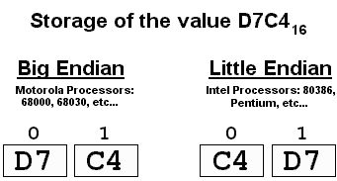
Little Endian vs BigEndian
Armazenando o valor D7C4₁₆
Notes:
http://www.goldparser.org/articles/byte-ordering.htm

Slide 7
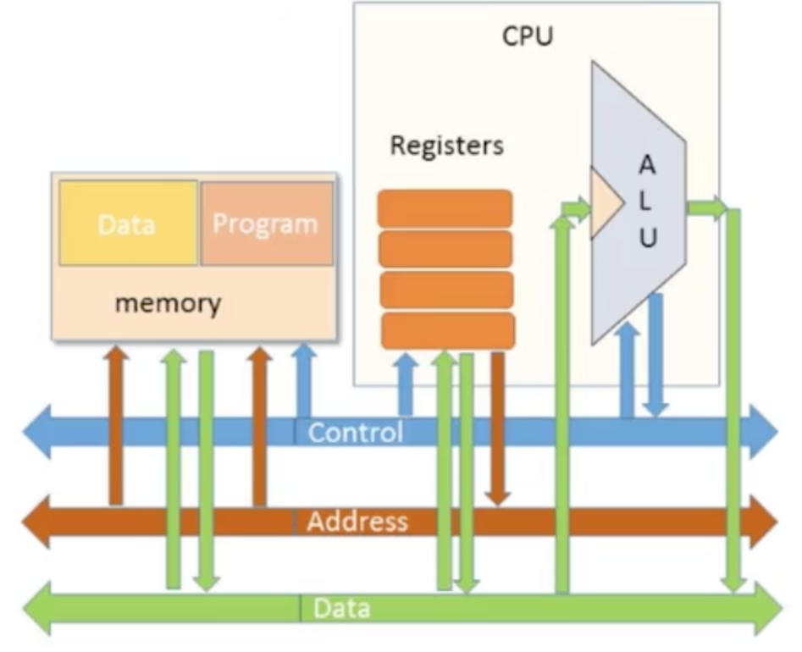
Caminho de Dados (Datapath)
Elementos de Caminho de Dados
Notes:
Os elementos de caminho de dados, ou como falamos em inglês os datapath elements, são as unidade usada para operar ou manter valores. Por exemplo: ALU, Registradores, Memórias. Os dados dos computadores, que são os bits, trafegam nessas linhas, e conforme for podem ser armazenados em algum desses elementos, como por exemplo os registradores, ou passar e se transformar como as unidades lógicas aritmética. Uma forma de analisar o caminho de dados é por uma instrução, e quais tipos de elementos são necessários para executar ela. Por exemplo para Mudar valor do Program Counter, temos de after alguns registradores, por exemplo.

Slide 8
Tipos de registradores
Registradores de Dados:
Registradores usados para armazenarem dados temporários.
Registradores de Endereçamento:
Registradores usados para armazenar endereços de memórias a serem usados por instruções futuras.
Notes:
Conforme a arquitetura de cada computador, um número específico de registradores é disponibilizado. As arquiteturas também possuem registradores específicos para certas instruções. Normalmente as arquiteturas possuem alguns registradores, que são usados para armazenarem dados temporários.
Algumas arquiteturas possuem instruções, onde os endereços que ela agirão já devem estar definidos em certos registradores, ou seja tal instrução em linguagem de maquina só funciona com certo registrador, por exemplo: o endereço para apontar memória precisa ser colocado antes em um registrador específico para poder ser usado.

Slide 9
Ciclo de clock
O que acontece:
FETCH: Le uma instrução da memória
DECODE: decodifica a instrução
READ: Le os operandos (registradores)
EXECUTE: realiza a operação
WRITE-BACK: grava o resultado da operação
Notes:
Inicialmente o Program Counter aponta um endereço da memória que contem o programa, e a instrução, que nesse momento é só um conjunto de bits é disponibilizadas, essa ação chamamos de FETCH, ou seja a busca, ou leitura de uma intrução.

Slide 10
NOP
No Operation
instrução que não faz nada na CPU

Slide 11
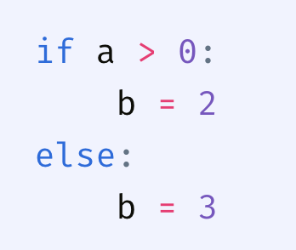
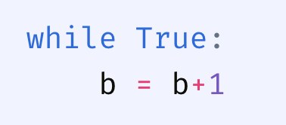
Como realizar tais operações na CPU

Slide 12
EXPLICAR O JUMP DO BASIC

Slide 13
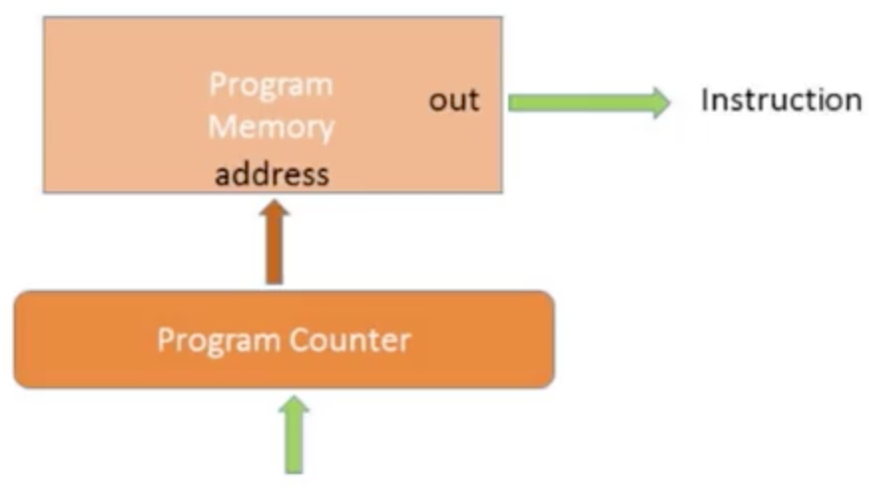
JUMP
Devido a instrução alterar o contador do Program Counter, maiores cuidados devem ser tomados.

Slide 14
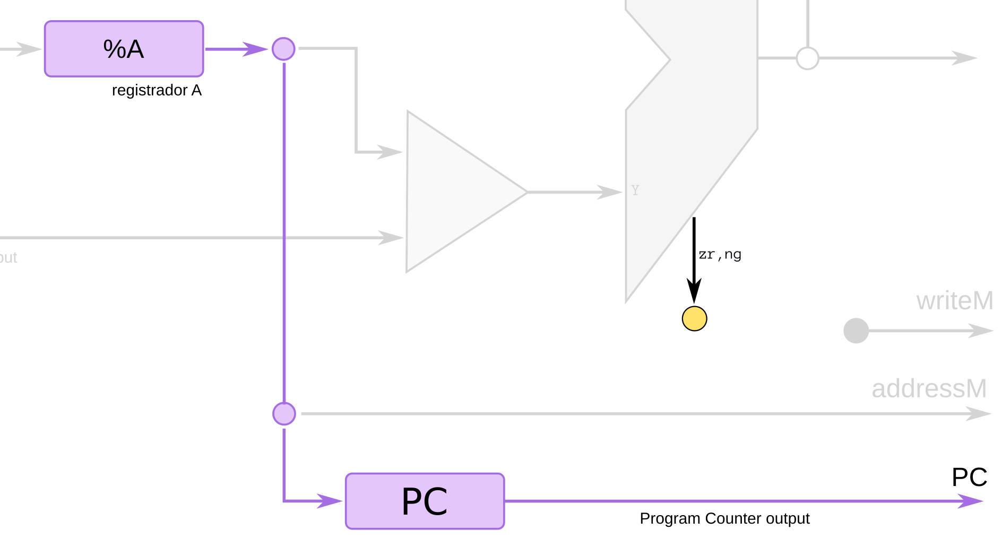
Program Counter
0 | 1110111010010000
1 | 0100000000000000
2 | 1110001100001000
3 | 0100000000000010
4 | 1110001100001000
5 | 0100000000000100
6 | 1110001100001000
7 | 0000000000000000
8 | 1110000000000111
9 | 1110101010000000
10 | 1110111010010000
11 | 0100000000000000
12 | 1110001100001000
13 | 0100000000000010
… | …

Slide 15
Operações de Salto
Salto incondicional
jmp
Salto condicional
je %D: Salta se valor de %Dé igual a 0
jne %D: Salta se valor de %D for diferente de 0
jg %D: Salta se valor de %D for maior que 0
jl %D: Salta se valor de %D for menor que 0
jge %D: Salta se valor de %D for maior ou igual a 0
jle %D: Salta se valor de %D for menor ou igual a 0

Slide 16
Como funciona o Salto?

Slide 17
Exemplo
if RAM[1] > 0:
RAM[2] = 1
else:
RAM[2] = 2
leaw $1, %A ; faz %A apontar para RAM[1]
movw (%A), %D ; carrega o valor de RAM[1] em %D
leaw $ELSE, %A ; precisamos carregar em %A o valor do salto
jle %D ; salta se valor em %D for menor ou igual a zero
nop ;
; if
leaw $2, %A ;
movw $1, (%A) ;
;
leaw $END, %A ; agora não podemos executar o trecho
jmp ; do else, vamos pular para o fim
nop ; do código
;
ELSE: ; else
;
leaw $2, %A ;
movw %A, (%A) ;
;
END: ;

Slide 18
Single-Cycle Datapath and Control
Ou simplesmente: Single Clock Cycle
Notes:
Uma arquitetura em particular, e a que falamos Single-Cycle Datapath and Control cycle É uma implementação na qual as instruções são sempre executadas em somente ciclo de clock. Um dos cuidados com essa implementação, é que ao se juntar os elementos de caminho de dados (datapath), estes não podem aparecer/serem usados mais de uma vez no processo de execução das instruções. Uma alternativa usada é duplicar o elemento conforme necessário.
https://embeddedmicro.com/tutorials/mojo/timing

Slide 19

www.insper.edu.br

